Slide 1
CLASE DE SOCIALES
Muy buenos días, iniciamos colocando la fecha, mayo 14 de 2020, en el texto guía en la parte superior de las siguientes páginas: 262, 263, 264 y 265.

Slide 2
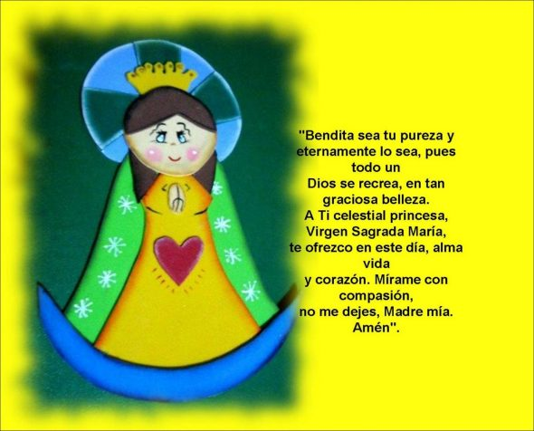

Slide 3


Slide 4
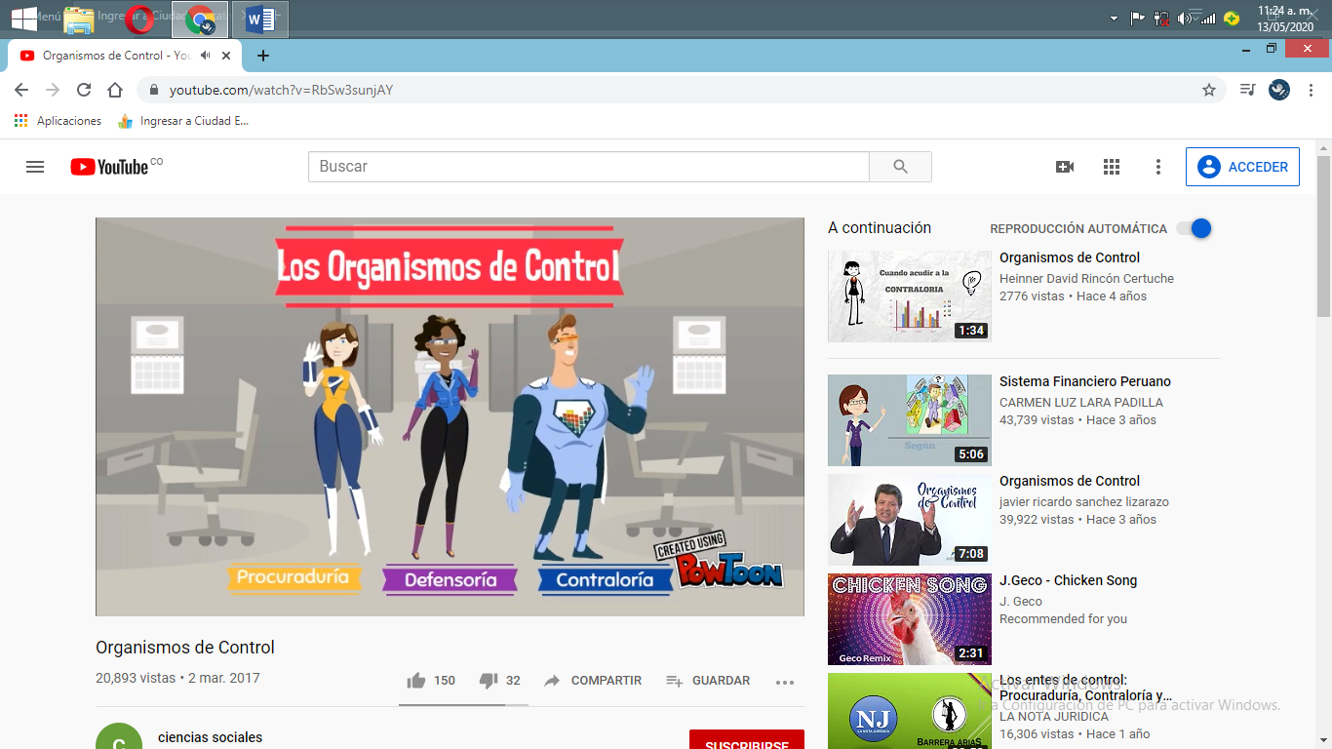
Escribe: la fecha, el título, luego escribe y dibuja lo que encuentras en las diapositivas desde la 4 a la 11 en tu cuaderno de sociales, también si puedes imprimir y pegar, descarga el archivo de tu correo.

Slide 5
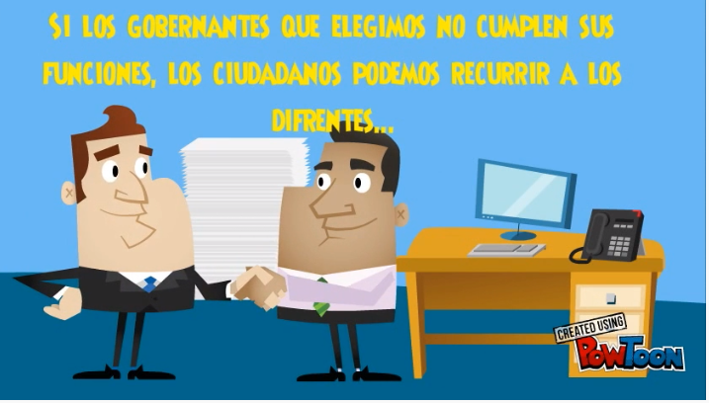

Slide 6
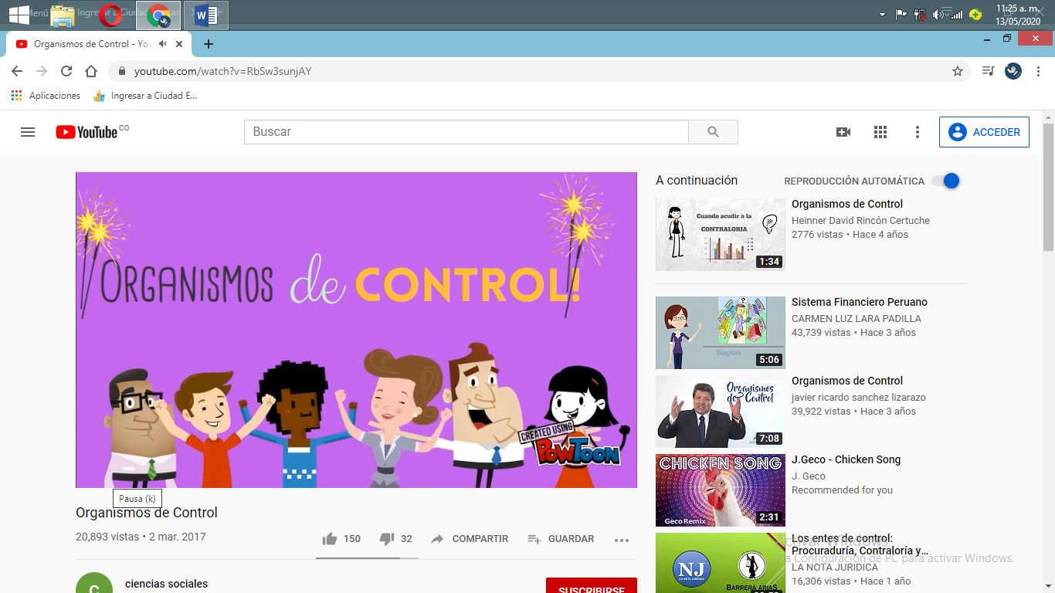

Slide 7
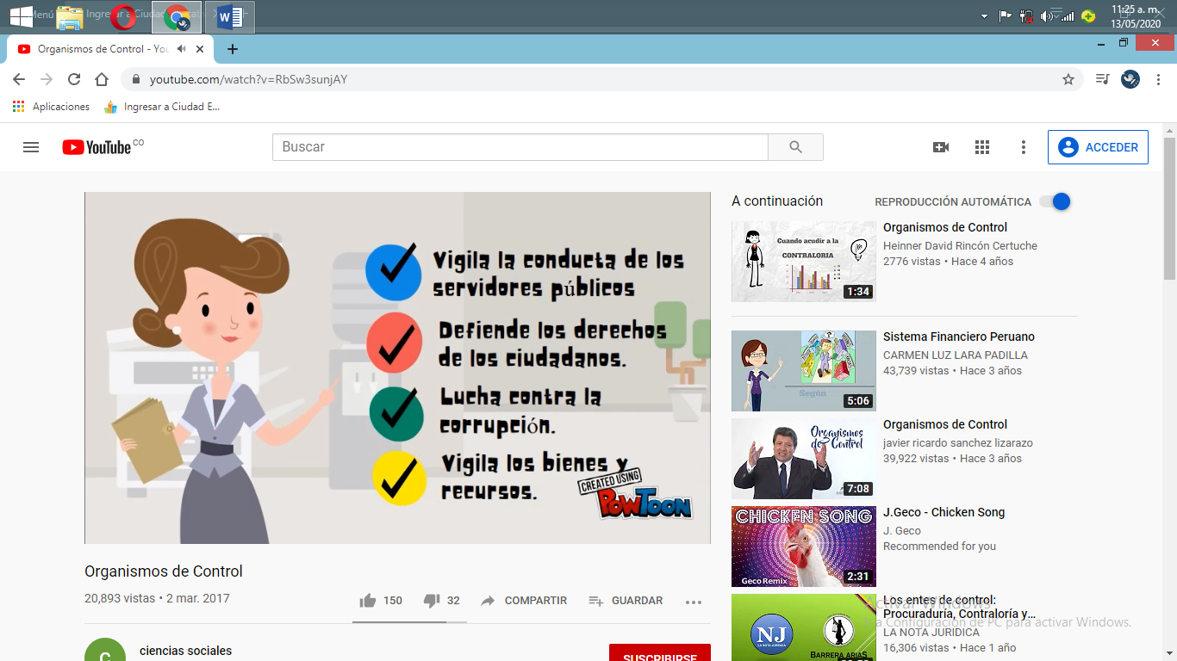
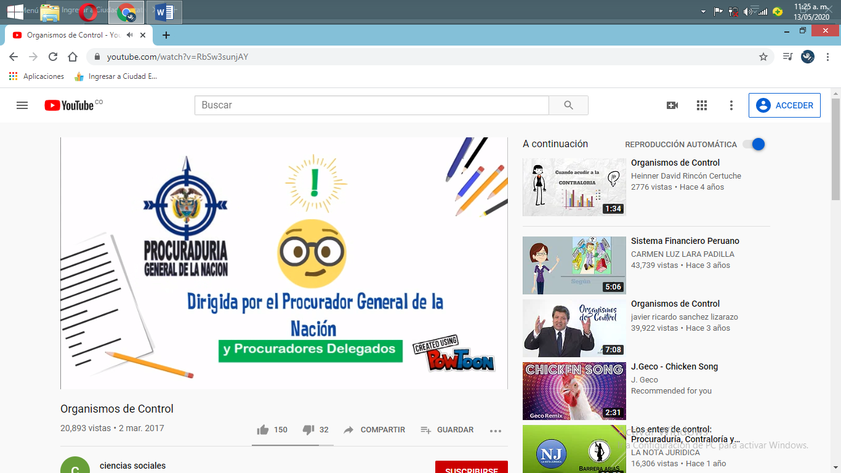

Slide 8
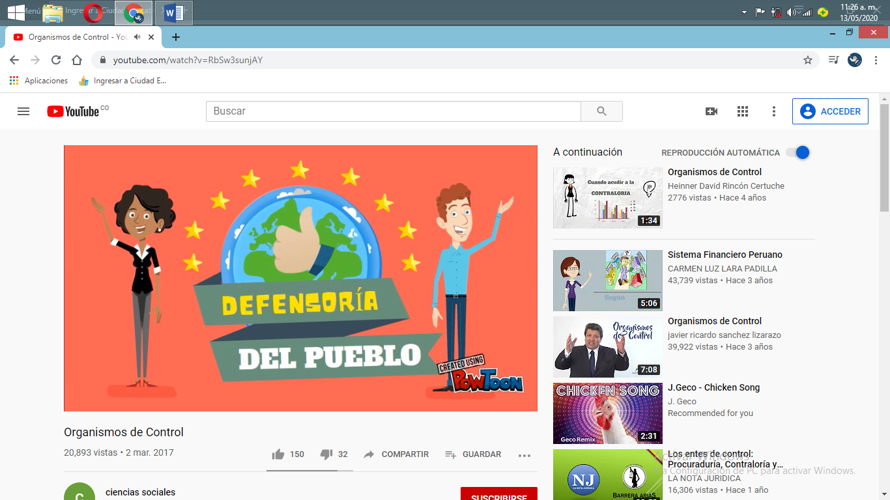
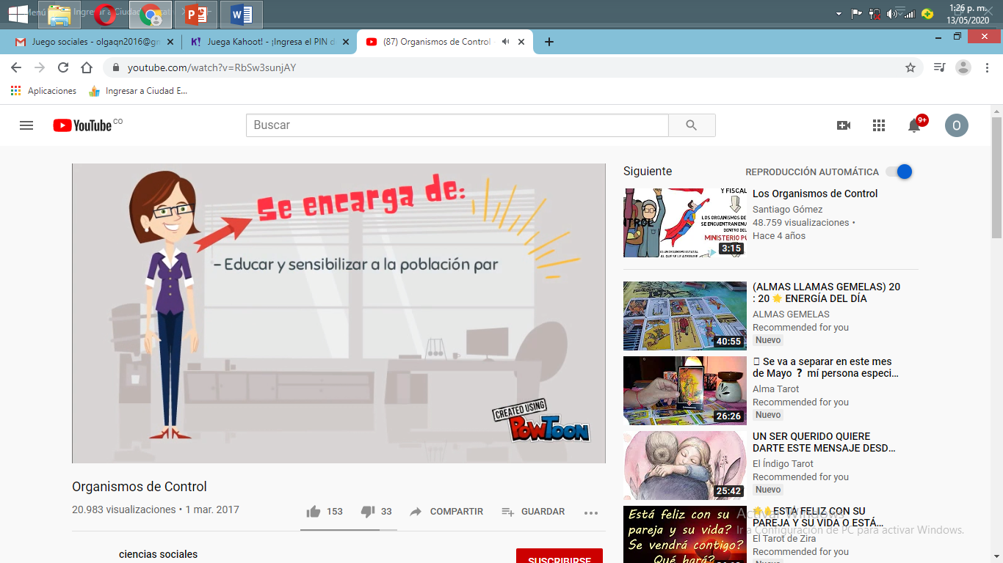

Slide 9
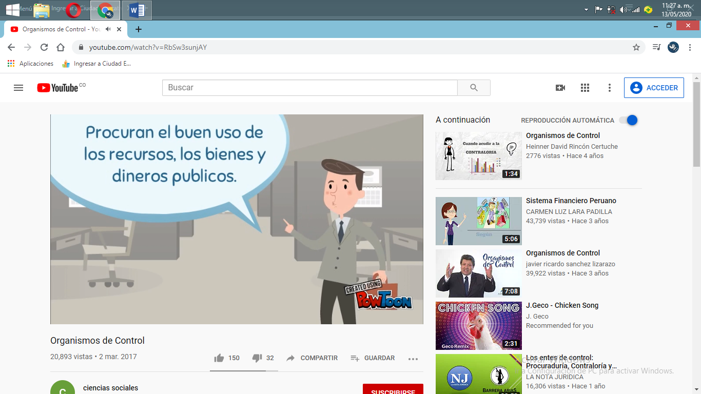
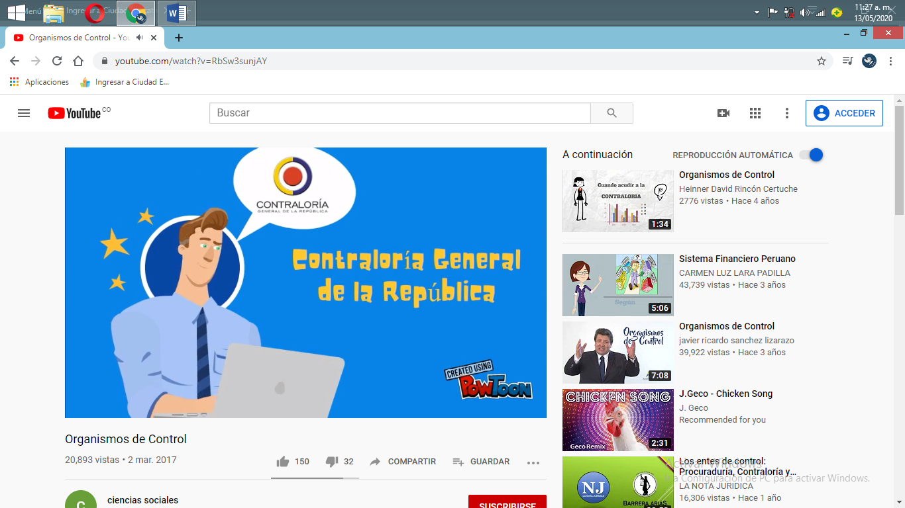

Slide 10
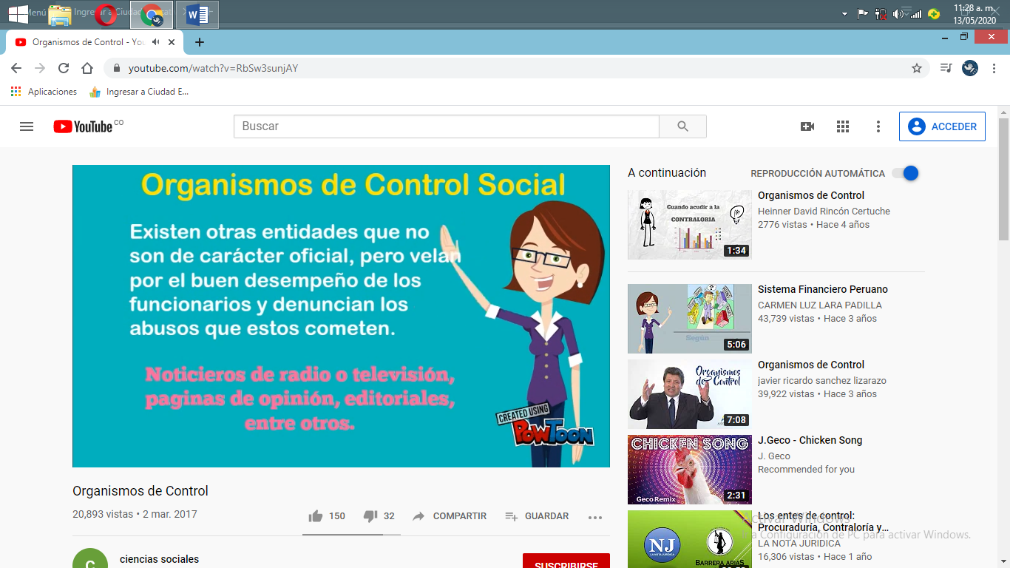
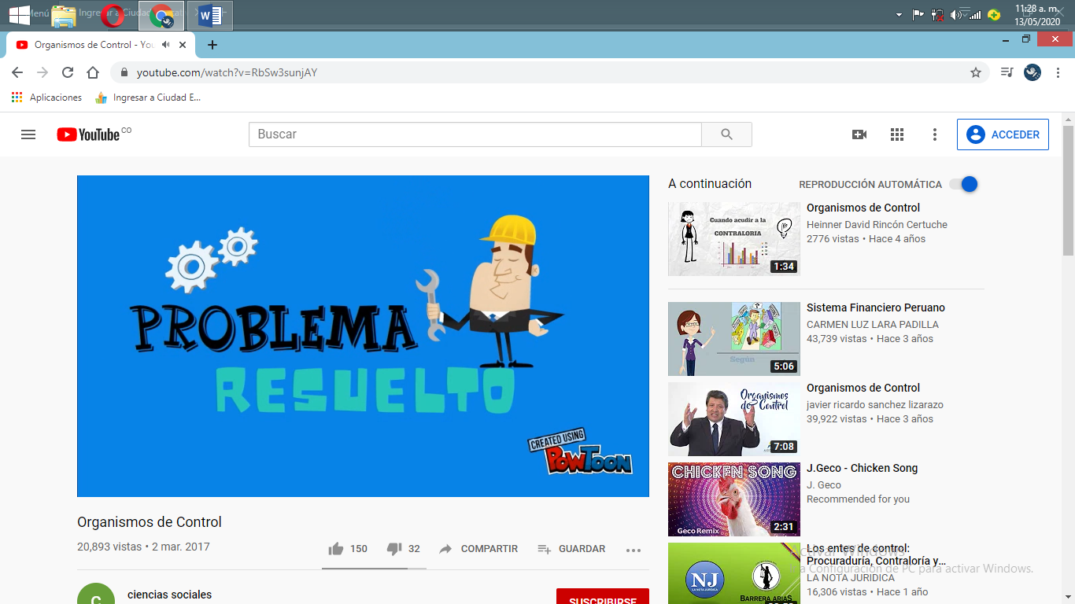

Slide 11
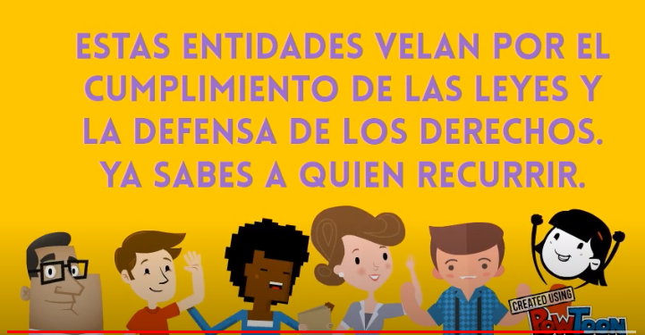

Slide 12
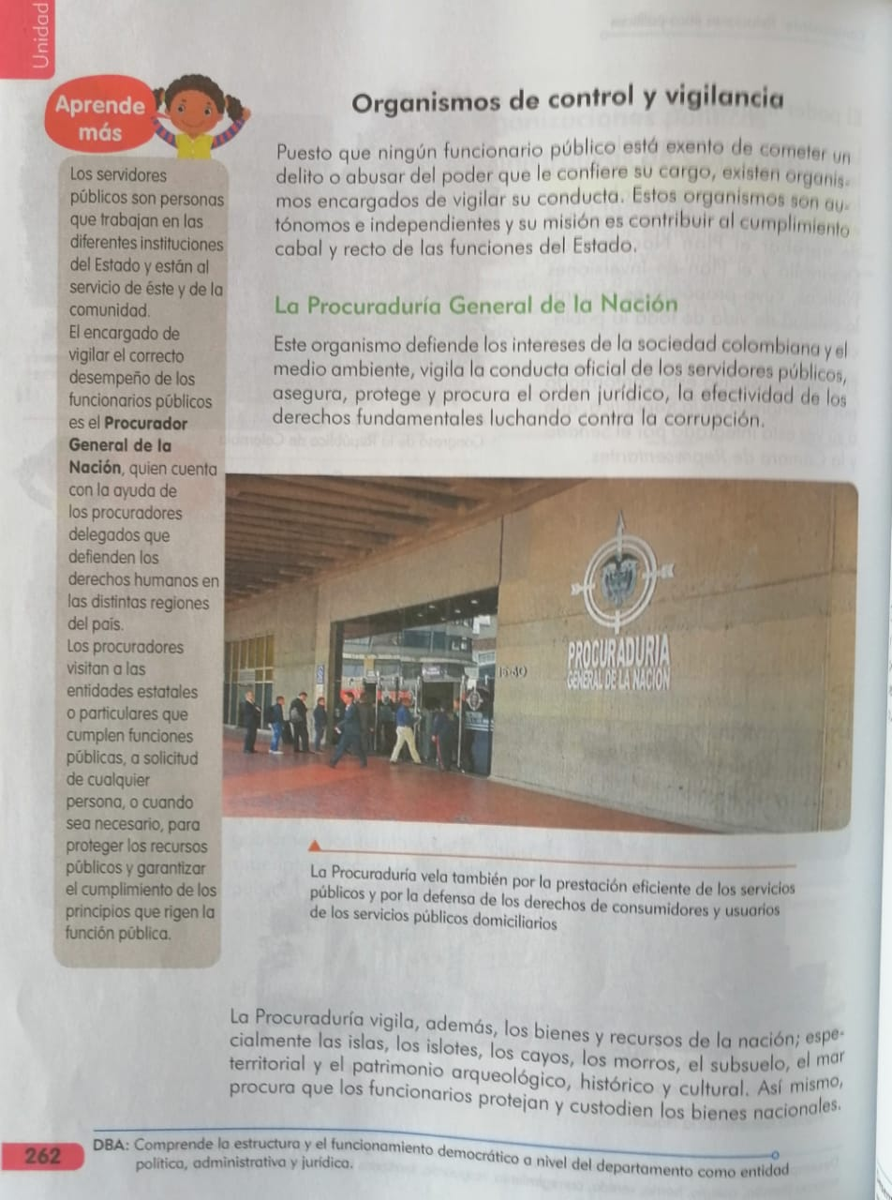
ORGANISMOS DE CONTROL Y VIGILANCIA

Slide 14
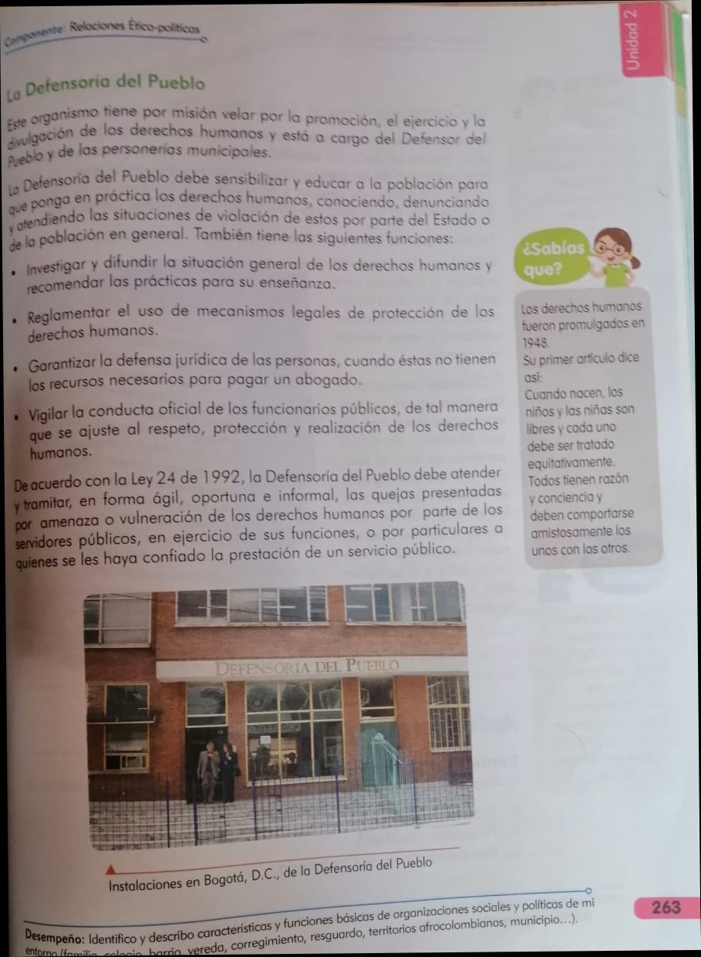

Slide 16
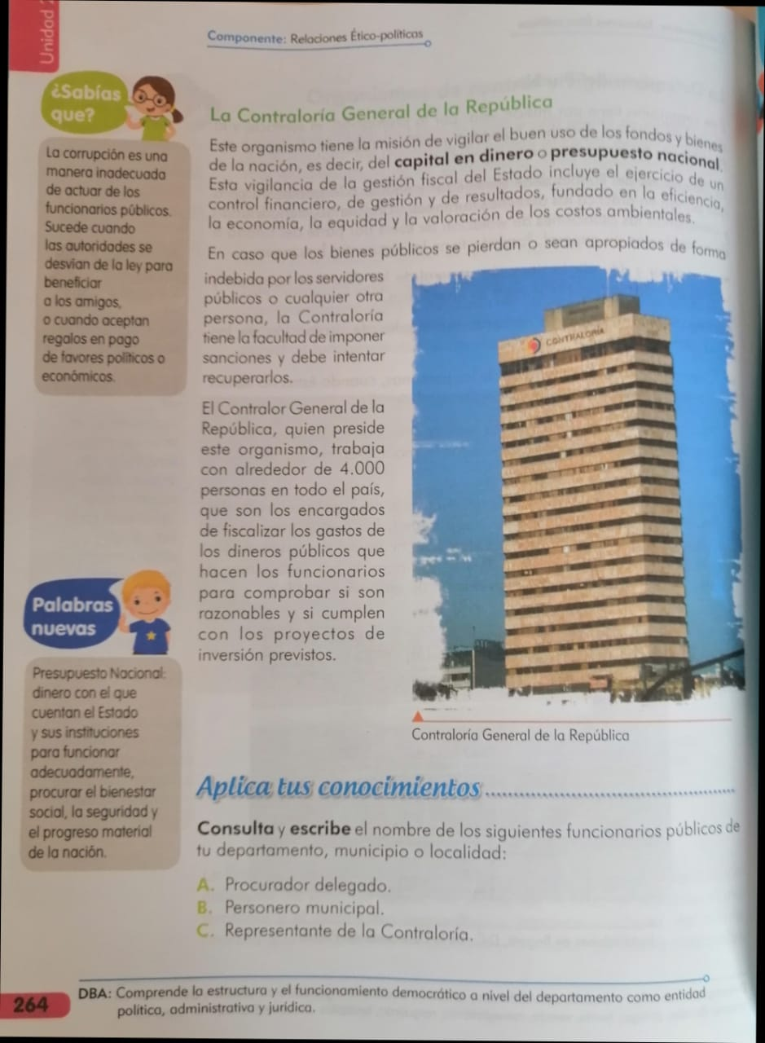

Slide 18
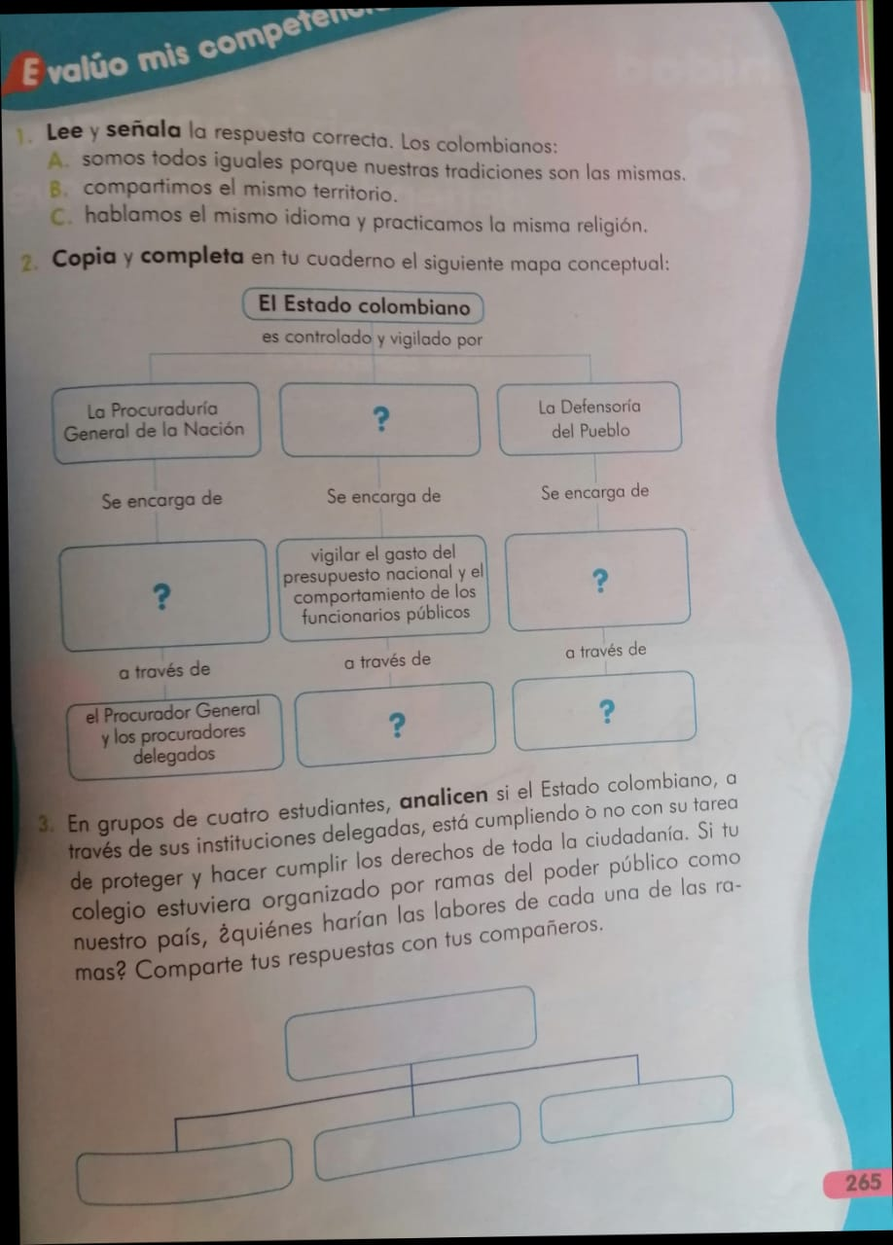
Desarrolla las actividades propuestas en la página 265 del texto guía, recuerda escribir la fecha en la parte superior de la página.

Slide 20
Les recuerdo que tienen el archivo en sus correos, para descargarlo y poder participar
ESTE ES EL LINK PARA PARTICIPAR EN EL JUEGO QUE LES COMENTÉ EN LA CLASE ANTERIOR, PERO PRIMERO DEBES ESTUDIAR EL TALLER SOBRE LAS ORGANIZACIONES POLÍTICAS Y ADMINISTRATIVAS DE COLOMBIA, DESARROLLADO EN LA CLASE ANTERIOR DE SOCIALES, DEBES ESTAR SEGURO, PORQUE SÓLO TIENES UNA OPORTUNIDAD. ANÍMATE, TÚ PUEDES. TIENES PLAZO HASTA EL DOMINGO 24 DE MAYO PARA INGRESAR Y PARTICIPAR.
https://kahoot.it/challenge/7c85814f-3d7b-4f82-ad85-afcf8b0c0e6c_1589410433800?&uid=UHJvZmVzb3JhIE9sZ2E=

Slide 21

Termina las actividades pendientes en el texto guía.
Hemos terminado la clase por hoy. Descansa, que tengas un feliz y bendecido día.

